Slide 1
Projektni zadatak iz Umjetne inteligencije
Validacija algoritama o rukom pisanim brojevima
SVD dekompozicija i Naivni Bayesov klasifikator
Jure Šiljeg
Veljača 2014.

Slide 2
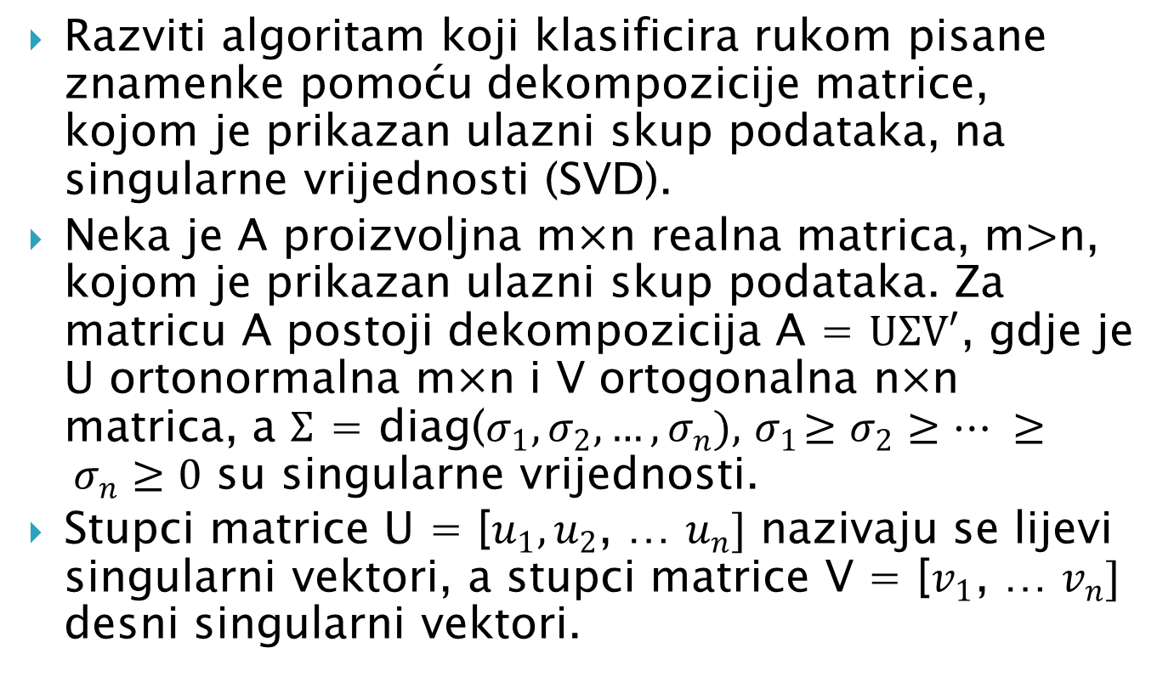
SVD dekompozicija (1)
Razviti algoritam koji klasificira rukom pisane znamenke pomoću dekompozicije matrice, kojom je prikazan ulazni skup podataka, na singularne vrijednosti (SVD).
Neka je A proizvoljna m$×$n realna matrica, m$>$n, kojom je prikazan ulazni skup podataka. Za matricu A postoji dekompozicija A = $UΣV′$, gdje je U ortonormalna m$×$n i V ortogonalna n$×$n matrica, a $Σ$ = diag($σ_{1},σ_{2}, …, σ_{n}), { σ}_{1}≥σ_{2}≥… ≥ σ_{n}≥0$ su singularne vrijednosti.
Stupci matrice U = [$u_{1}, u_{2}$, … $u_{n}]$ nazivaju se lijevi singularni vektori, a stupci matrice V = [$v_{1}$, … $v_{n}]$ desni singularni vektori.

Slide 3
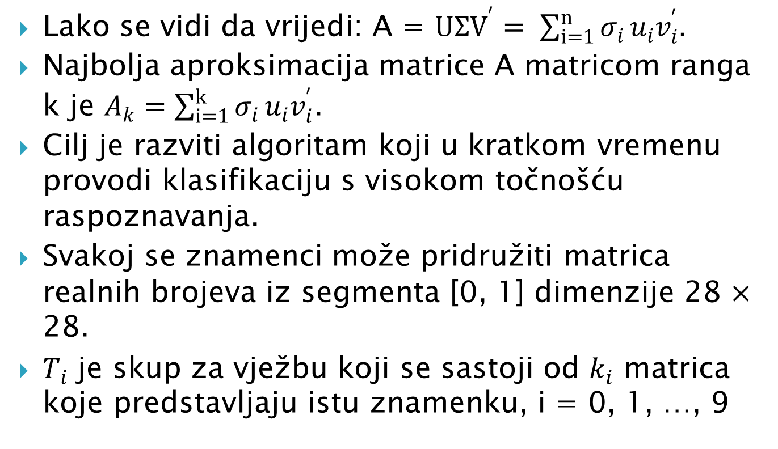
SVD dekompozicija (2)
Lako se vidi da vrijedi: A = $UΣV^{′}= \sum_{i=1}^{n}{σ_{i}}u_{i}v_{i}^{′}.$
Najbolja aproksimacija matrice A matricom ranga k je $A_{k}=\sum_{i=1}^{k}{σ_{i}}u_{i}v_{i}^{′}$.
Cilj je razviti algoritam koji u kratkom vremenu provodi klasifikaciju s visokom točnošću raspoznavanja.
Svakoj se znamenci može pridružiti matrica realnih brojeva iz segmenta [0, 1] dimenzije 28 $×$ 28.
$T_{i}$ je skup za vježbu koji se sastoji od $k_{i}$ matrica koje predstavljaju istu znamenku, i = 0, 1, …, 9

Slide 4
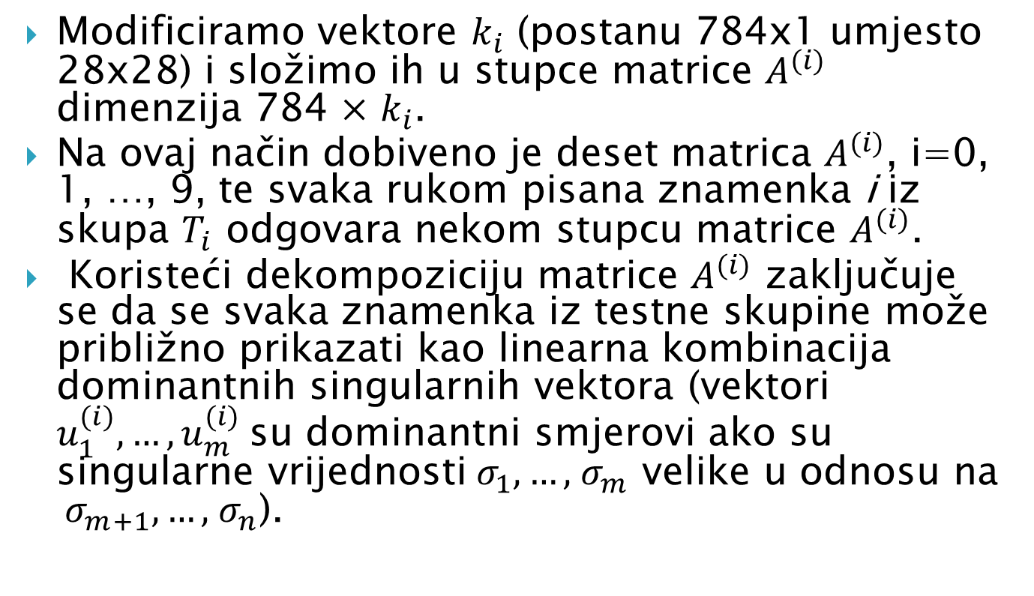
SVD dekompozicija (3)
Modificiramo vektore $k_{i}$ (postanu 784x1 umjesto 28x28) i složimo ih u stupce matrice $A^{(i)}$ dimenzija 784 $×$ $k_{i}$.
Na ovaj način dobiveno je deset matrica $A^{(i)}$, i=0, 1, …, 9, te svaka rukom pisana znamenka i iz skupa $T_{i}$ odgovara nekom stupcu matrice $A^{(i)}$.
Koristeći dekompoziciju matrice $A^{(i)}$ zaključuje se da se svaka znamenka iz testne skupine može približno prikazati kao linearna kombinacija dominantnih singularnih vektora (vektori $u_{1}^{(i)}, …, u_{m}^{(i)}$su dominantni smjerovi ako su singularne vrijednosti${ σ}_{1}, …, { σ}_{m}$ velike u odnosu na ${ σ}_{m+1}, …, { σ}_{n}$).

Slide 5
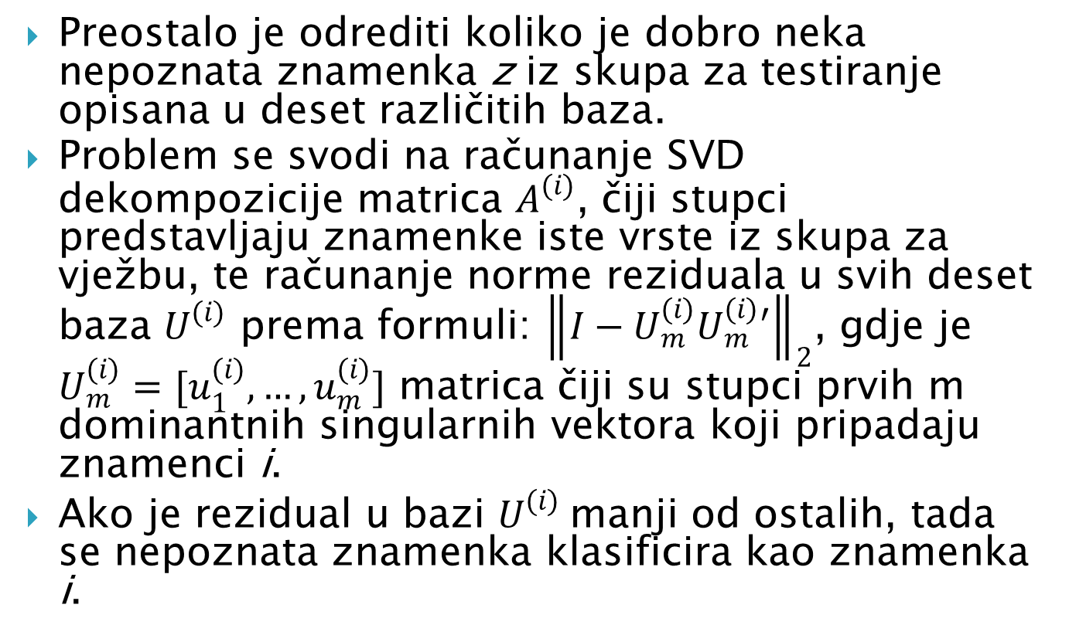
SVD dekompozicija (4)
Preostalo je odrediti koliko je dobro neka nepoznata znamenka z iz skupa za testiranje opisana u deset različitih baza.
Problem se svodi na računanje SVD dekompozicije matrica $A^{(i)}$, čiji stupci predstavljaju znamenke iste vrste iz skupa za vježbu, te računanje norme reziduala u svih deset baza $U^{(i)}$ prema formuli: ${\left\|I−U_{m}^{(i)}U_{m}^{(i)}′\right\|}_{2}$, gdje je $U_{m}^{(i)}=[u_{1}^{(i)}, …, u_{m}^{(i)}]$ matrica čiji su stupci prvih m dominantnih singularnih vektora koji pripadaju znamenci i.
Ako je rezidual u bazi $U^{(i)}$manji od ostalih, tada se nepoznata znamenka klasificira kao znamenka i.

Slide 6
SVD dekompozicija (5)
Algoritam je testiran na znamenkama iz baze MNIST. Skup za vježbu sastojao se od 60 000 klasificiranih rukom pisanih znamenki, a skup za testiranje sadržavao je 10 000 rukom pisanih znamenki.
Algoritam je pokazao sjajne rezultate (sljedeći slajd).
Može se primijetiti da točnost raspoznavanja znamenki ovisi o broju m singularnih vektora koji se koriste pri računanju reziduala.

Slide 7
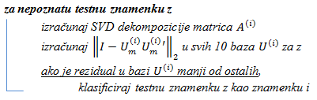
SVD dekompozicija (6)
Sam algoritam dan je pseudokodom :
Rezultati:

Slide 8
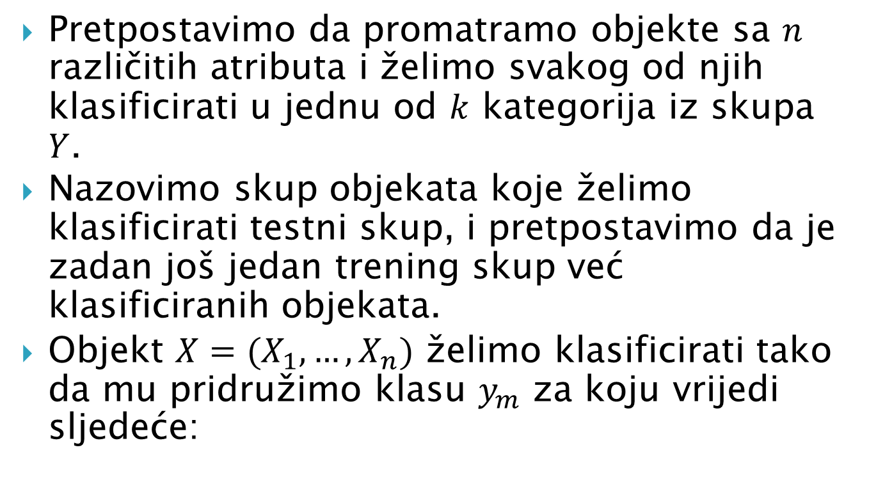
Naivni Bayesovski klasifikator (1)
Pretpostavimo da promatramo objekte sa $n$ različitih atributa i želimo svakog od njih klasificirati u jednu od $k$ kategorija iz skupa $Y$.
Nazovimo skup objekata koje želimo klasificirati testni skup, i pretpostavimo da je zadan još jedan trening skup već klasificiranih objekata.
Objekt $X=(X_{1}, …, X_{n})$ želimo klasificirati tako da mu pridružimo klasu $y_{m}$ za koju vrijedi sljedeće:

Slide 9
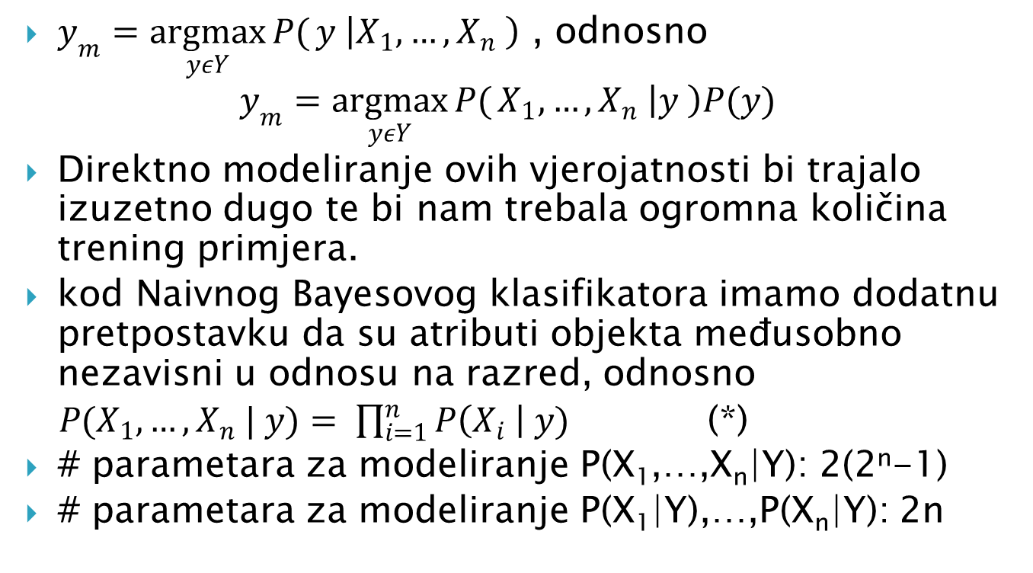
Naivni Bayesovski klasifikator (2)
$y_{m}=\underset{yεY}{argmax}{P(}y \left|X_{1}, …,X_{n} \right)$ , odnosno
$$y_{m}=\underset{yεY}{argmax}{P(}X_{1}, …,X_{n} \left|y \right)P(y)$$
Direktno modeliranje ovih vjerojatnosti bi trajalo izuzetno dugo te bi nam trebala ogromna količina trening primjera.
kod Naivnog Bayesovog klasifikatora imamo dodatnu pretpostavku da su atributi objekta međusobno nezavisni u odnosu na razred, odnosno
$P(X_{1}, …,X_{n} | y)= \prod_{i=1}^{n}{P\left(X_{i} \right| y)}$ (*)
# parametara za modeliranje P(X₁,…,X_{n}|Y): 2(2^{n}-1)
# parametara za modeliranje P(X₁|Y),…,P(X_{n}|Y): 2n

Slide 10
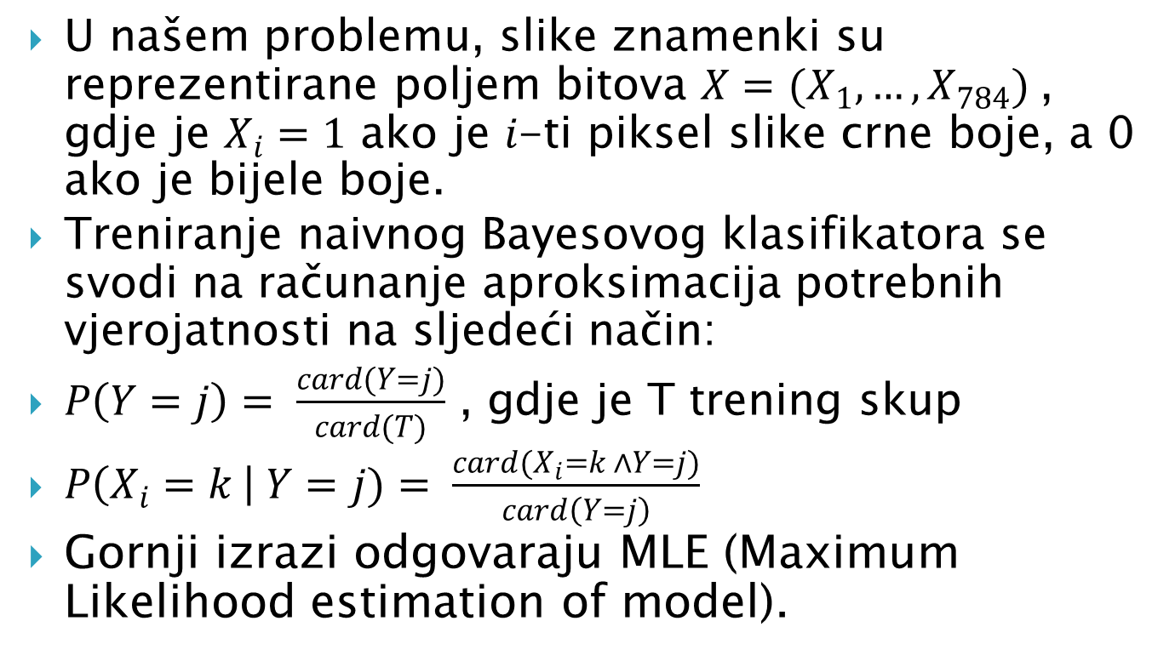
Naivni Bayesovski klasifikator (3)
U našem problemu, slike znamenki su reprezentirane poljem bitova $X=(X_{1}, …, X_{784})$, gdje je $X_{i}=1$ ako je $i$-ti piksel slike crne boje, a 0 ako je bijele boje.
Treniranje naivnog Bayesovog klasifikatora se svodi na računanje aproksimacija potrebnih vjerojatnosti na sljedeći način:
$P\left(Y=j\right)= \frac{card(Y=j)}{card(T)}$ , gdje je T trening skup
$P\left(X_{i}=k \right| Y=j)= \frac{card(X_{i}=k ∧Y=j)}{card\left(Y=j\right)}$
Gornji izrazi odgovaraju MLE (Maximum Likelihood estimation of model).

Slide 11
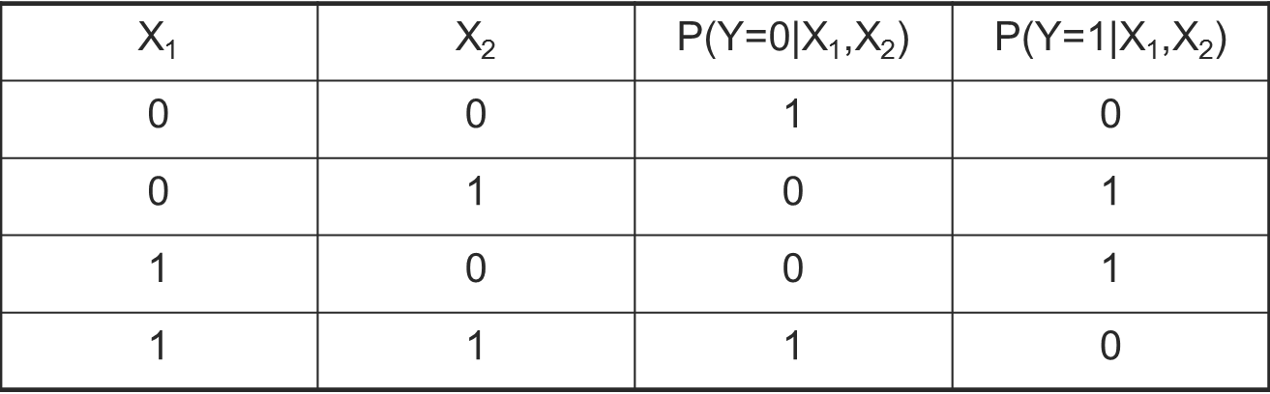
Naivni Bayesovski klasifikator (4)
U stvarnosti, pretpostavka (*) može često biti narušena (u pravilu je gotovo uvijek i kriva), no pokazuje se da unatoč tome klasifikator daje dobre rezultate.
Jednostavan primjer gdje uvjetna nezavisnot propada je sljedeći:
Y=XOR(X₁,X₂)

Slide 12
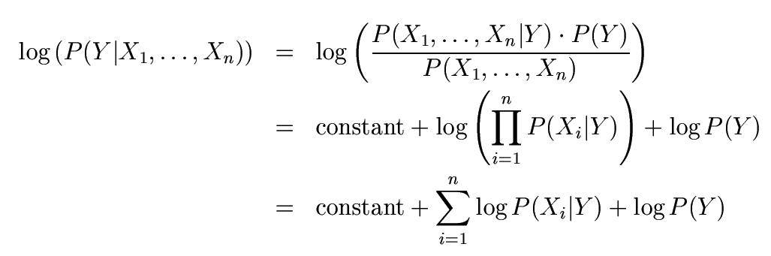
Naivni Bayesovski klasifikator (5)
Zbog numeričke stabilnosti često je potrebno izraze logaritmirati, pa se naše rješenje sastoji od toga da umjesto da uspoređujemo npr. P(Y=5|X₁,…,X_{n}) s P(Y=6|X₁,…,X_{n}), uspoređujemo njihove logaritme!

Slide 13
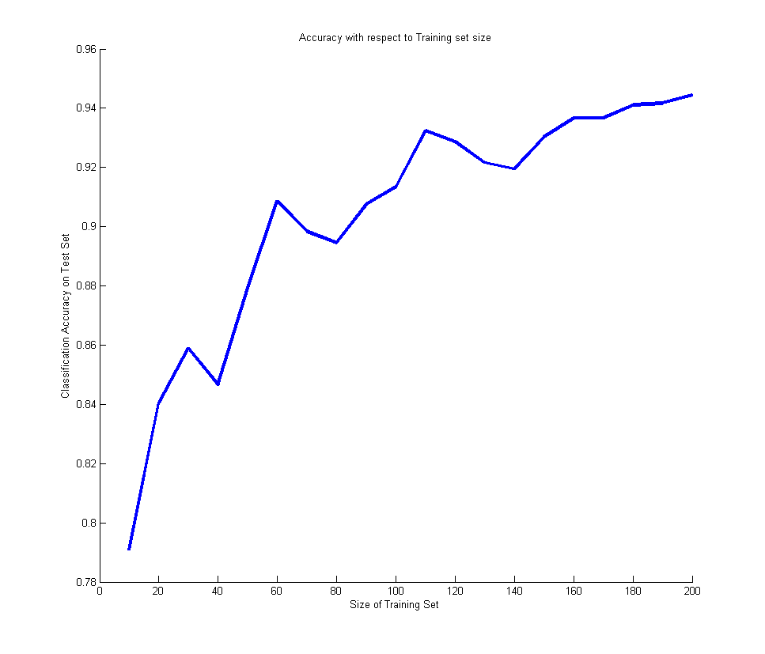
Naivni Bayesovski klasifikator (6)
Ovakav model primijenjen na MNIST trening i testne skupove daje točnost od otprilike 84.5%, dok se puno bolje ponaša za manje testne skupove:
U praksi se Naivni
Bayesov model
Najčešće koristi
Kao vreća za
Udaranje za razvoj
boljih algoritama,
ali daje korisne
Početne rezultate.

Slide 14
Izvori
http://e.math.hr/br24/NovakEtAl
http://software.ucv.ro/~cmihaescu/ro/teaching/AIR/docs/Lab4-NaiveBayes.pdf
http://www.youtube.com/watch?v=ZAfarappAO0
http://en.wikipedia.org/wiki/Naive_Bayes_classifier
http://www.stanford.edu/~jhuang11/research/presentation/nbslides.ppt

Slide 15
Hvala na pozornosti!

